Slide 1
E-CEMAFOR
Plateforme d’inscription aux stages de formation continue ENSM
TUTORIEL ENTREPRISE

Slide 2
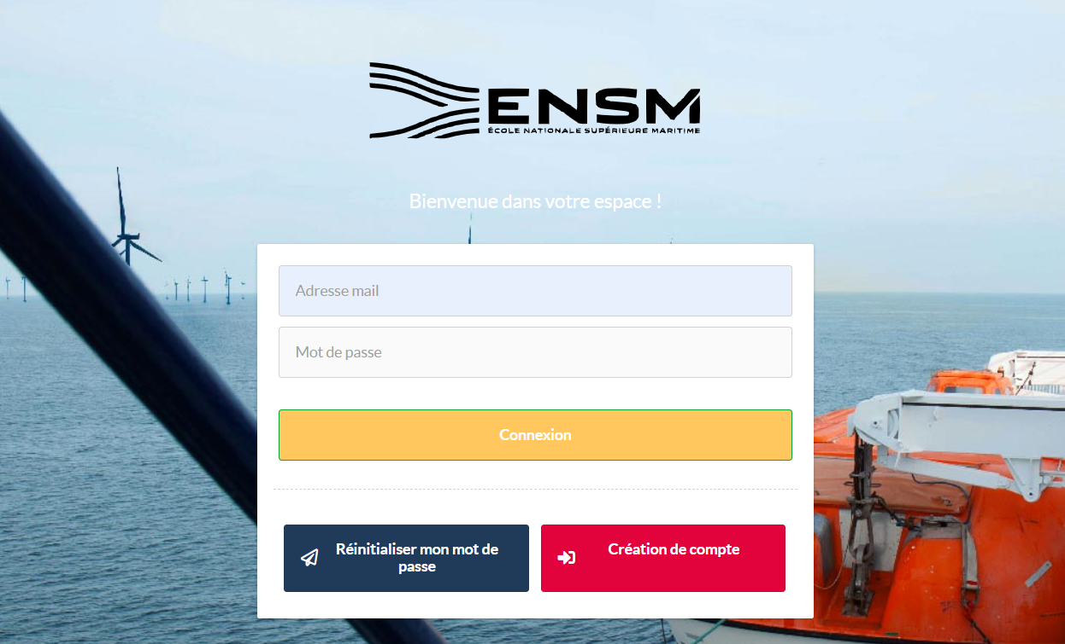
Plateforme
Plateforme e-cemafor
Comment y accéder ?
La première étape est de vous identifier sur le site https://extranet.supmaritime.fr/
Si vous ne disposez pas des identifiants, vous devez nous contacter à l’adresse cemafor@supmaritime.fr et nous fournir une adresse mail pour créer votre compte. Vous recevrez alors en retour un mail avec un lien pour initialiser votre mot de passe.
C’est avec cette adresse et votre mot de passe que vous accèderez à votre compte sur https://extranet.supmaritime.fr/

Slide 3
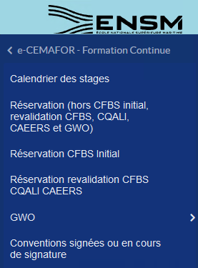
Plateforme e-cemafor
Sur la plateforme
Après avoir sélectionné « Formation continue » vous accédez aux différentes rubriques vous permettant de :
Consulter le calendrier des stages
Réserver un stage
Réserver un ou plusieurs modules de stages spécifiques
Télécharger cette procédure

Slide 4
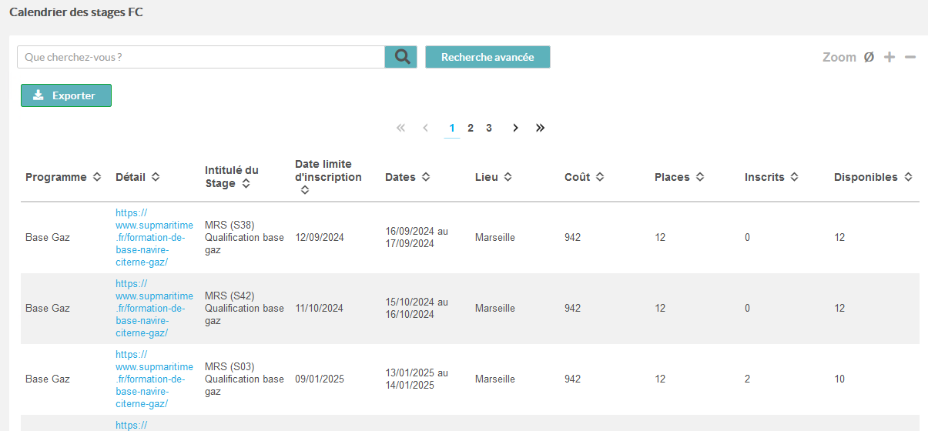
Plateforme e-cemafor
Consulter le calendrier des stages

Slide 5
Plateforme e-cemafor
Réservation d’un stage
Pour effectuer une demande de réservation (autre que les revalidations CFBS CQALI CAEERS, CFBS Initial et GWO) il faut sélectionner la rubrique « Réservation (hors ….)».
S’affiche ici les stages déjà réservés.
Pour ajouter une nouvelle demande, cliquer sur « Ajouter ».

Slide 6
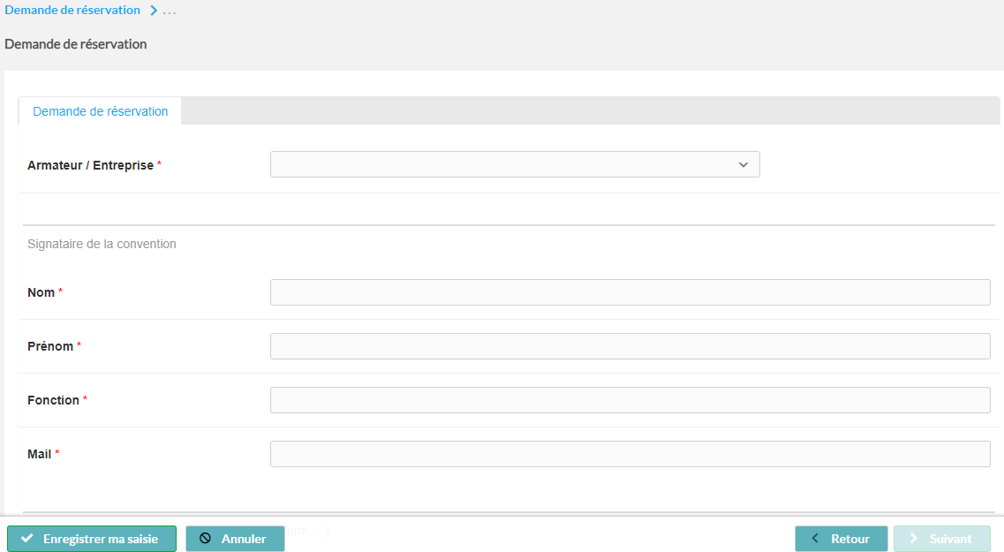
Plateforme e-cemafor
Réservation d’un stage
Vous devez renseigner les différents champs puis enregistrer votre saisie.
Les informations « signataire de la convention » sont primordiales dans le cadre de la signature électronique de la convention. C’est à cette adresse électronique que sera envoyé le lien pour effectuer la signature de la convention.
Cliquer sur

Slide 7
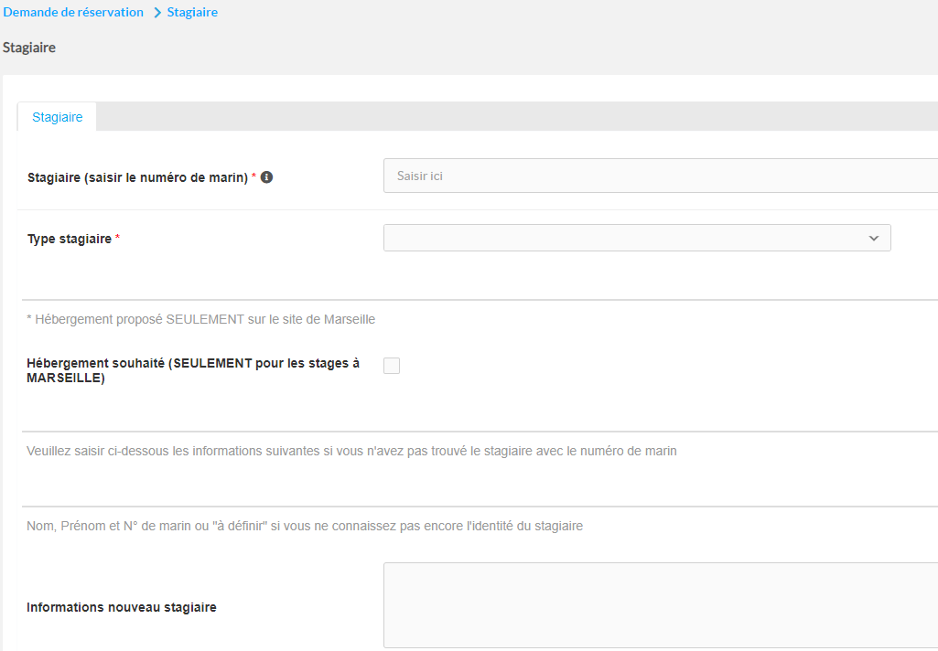
Plateforme e-cemafor
Réservation d’un stage
Il faut ensuite cliquer sur « SUIVANT » pour renseigner les stagiaires pour lesquels vous souhaitez effectuer une réservation.

Slide 8
Plateforme e-cemafor
Réservation d’un stage
Saisir le numéro de marin du stagiaire à inscrire
Saisir le type stagiaire (salarié ou étudiant)
Saisir éventuellement une demande d’hébergement (seulement pour les stages à Marseille)
Deux cas de figure peuvent se présenter :
Soit le stagiaire est déjà identifié dans notre base (reconnu par son numéro de marin)
Soit le stagiaire n’est pas encore identifié (numéro de marin inconnu dans notre base)

Slide 9
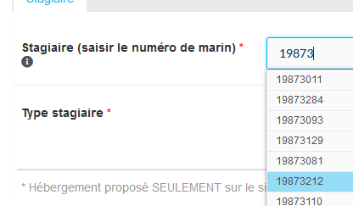
Plateforme e-cemafor
Réservation d’un stage
Premier cas de figure :
Le numéro apparait dans la liste à la suite de votre saisie

Slide 10
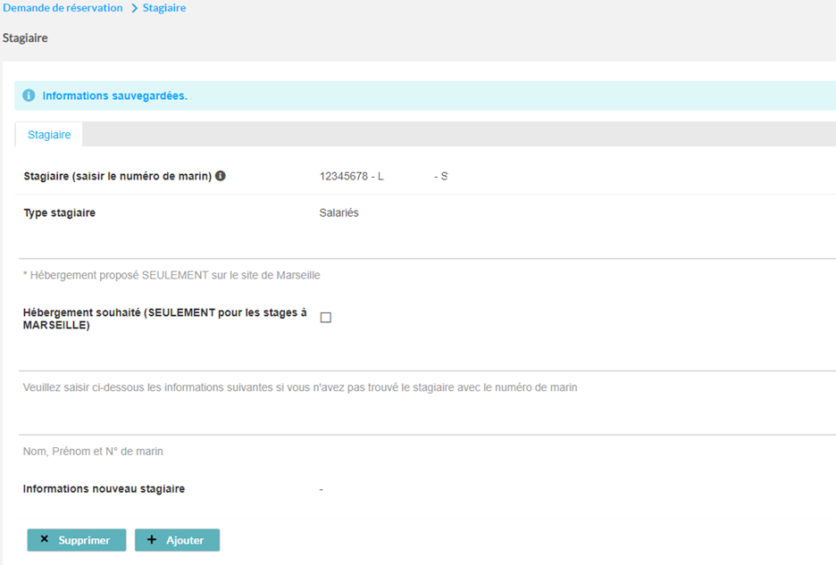
Plateforme e-cemafor
Réservation d’un stage
Si le stagiaire est déjà identifié vous remplissez le formulaire stagiaire par stagiaire et enregistrez votre saisie avant chaque nouveau stagiaire. Après l’enregistrement le nom du futur stagiaire apparait à côté du numéro de marin. Vérifier que celui-ci correspond effectivement bien au numéro de marin saisi.
Cliquer sur « Ajouter » pour effectuer une demande de réservation pour un autre le stagiaire et remplir comme précédemment le formulaire.

Slide 11
Plateforme e-cemafor
Réservation d’un stage
Deuxième cas de figure :
Pour les stagiaires non encore identifiés (aucun élément trouvé après la saisie d’un numéro de marin)

Slide 12
Plateforme e-cemafor
Réservation d’un stage
Il faut indiquer à la place du numéro de marin un point d'interrogation (?) et cliquer sur celui-ci dans la liste en bleue.
Pour arriver à cela

Slide 13
Plateforme e-cemafor
Réservation d’un stage
Il faut impérativement compléter les informations concernant ce stagiaire non identifié (nom, prénom et n° de marin) afin que nous l’ajoutions dans notre base. Cela permettra une édition cohérente des divers documents (convention, convocation, attestation).

Slide 14
Plateforme e-cemafor
Réservation d’un stage
Dans le cas d’une réservation non nominative (vous souhaitez simplement réserver une place mais vous ne connaissez pas l’identité du futur stagiaire), il faut utiliser le même procédé (saisir un point d’interrogation) et renseigner par exemple « à définir » dans la zone « informations nouveau stagiaire ».
Une fois la saisie terminée, cliquer sur retour, pour afficher la liste des stagiaires, puis de nouveau sur retour pour afficher la liste des réservations de stages.

Slide 15
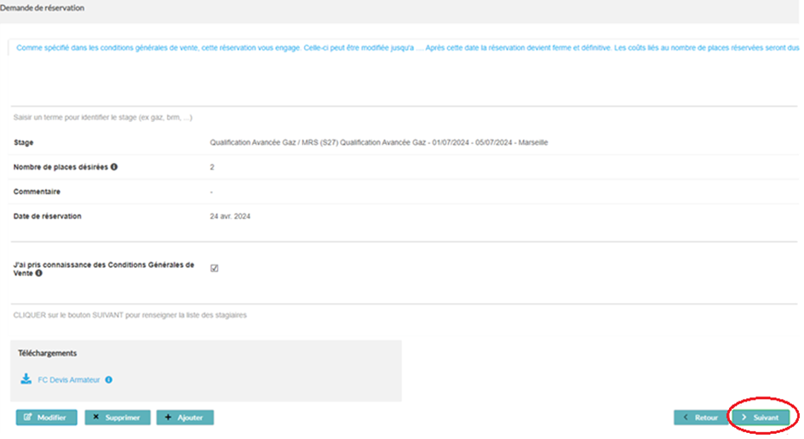
Plateforme e-cemafor
Réservation d’un stage
Un devis est téléchargeable. Il reprend les différentes informations saisies auparavant (nom du stage, liste des stagiaires, dates de la formation, le lieu et le coût)

Slide 16
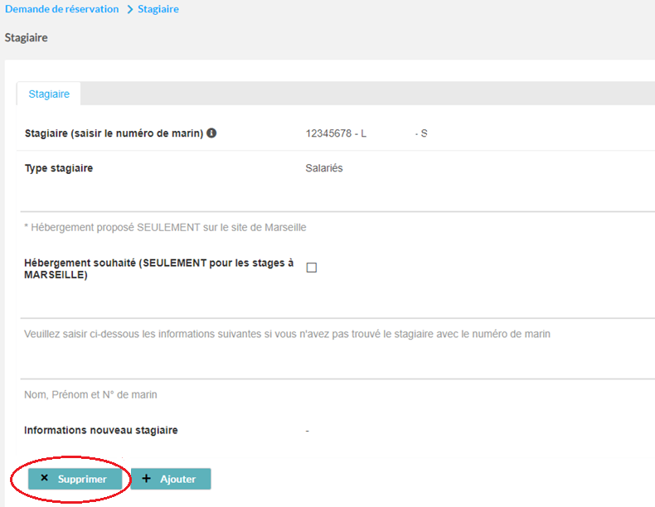
Plateforme e-cemafor
Réservation d’un stage
Vous avez la possibilité de compléter (éventuellement lors d’une nouvelle connexion) la liste de vos stagiaires, de supprimer un ou plusieurs stagiaires. Ceci tant que la convention n’a pas été éditée.
NB : Pour les stages PFSO, les stagiaires n’ayant ni n° de marin ni n°WINDA, utiliser systématiquement le point d’interrogation dans la saisie du n° marin pour sélectionner le stagiaire générique et renseigner impérativement le nom et le prénom dans la zone « informations nouveau stagiaire ».

Slide 17
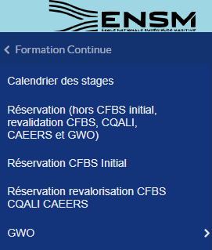
Plateforme e-cemafor
Réservation d’un stage modulaire
Certains stages sont programmés en modules, c’est le cas des stages CFBS Initial (TIS, FBLI, MED1, SPRS), revalidation CFBS (FBLI, TIS), CQALI CAEERS et des stages GWO.
Les modules CFBS Initial TIS, FBLI, MES 1 et SPRS peuvent être choisis « à la carte » selon le besoin.
Les modules revalidation FBLI, TIS, CQALI et CAEERS peuvent être choisis « à la carte » selon le besoin.
Pour les stages GWO, les modules Gestes et postures, Lutte incendie, Premiers secours, Survie en mer et Travail en hauteur peuvent également être choisis « à la carte ».

Slide 18
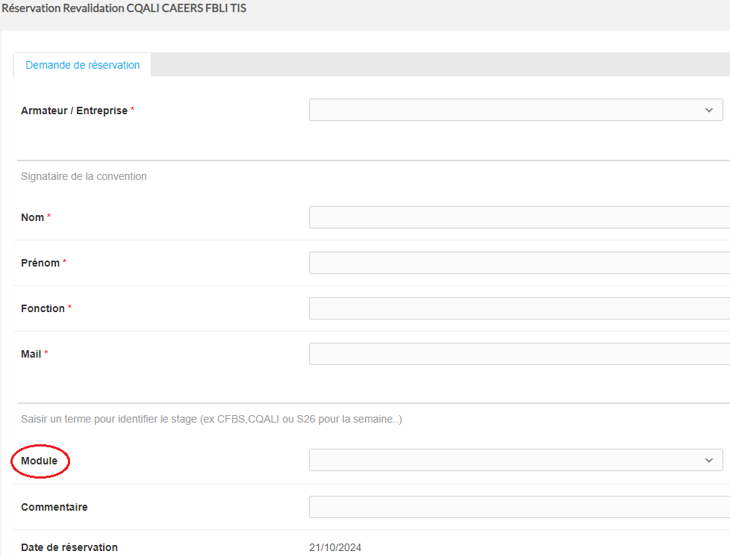
Plateforme e-cemafor
Réservation d’un stage modulaire
Le processus est sensiblement identique au précédent avec la nuance que vous allez choisir le module parmi ceux proposés pour la formation.

Slide 19
Plateforme e-cemafor
Réservation d’un stage modulaire
Une fois votre saisie enregistrée vous allez sur « Suivant » et la suite est identique au process pour les stages non modulaires. Vous pouvez ainsi inscrire plusieurs stagiaires à un même module.
Pour changer de module il faut se positionner sur cette page et cliquer sur « Ajouter ».

Slide 20
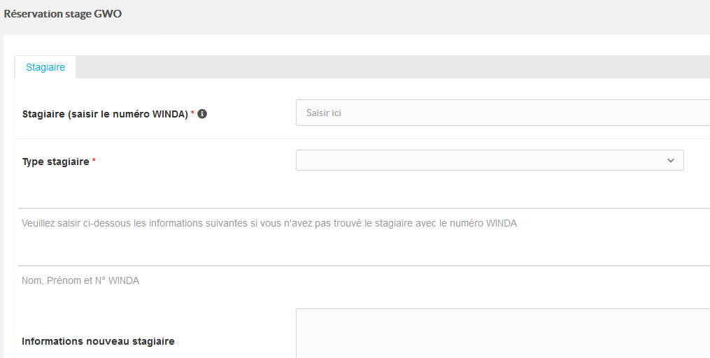
Plateforme e-cemafor
Réservation d’un stage modulaire
Pour les stages GWO, la démarche est identique à la nuance près que c’est le n°WINDA qui est utilisé à la place du n°de marin.

Slide 21
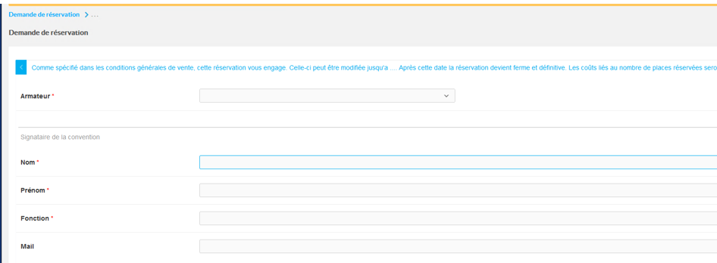
Plateforme e-cemafor
Signature des conventions
La signature des conventions se fait électroniquement via la plateforme YouSign.
A l’initiative du CEMAFOR, un mail vous invitant à signer la convention est envoyé à l’adresse électronique renseignée lors de la demande de réservation.

Slide 22
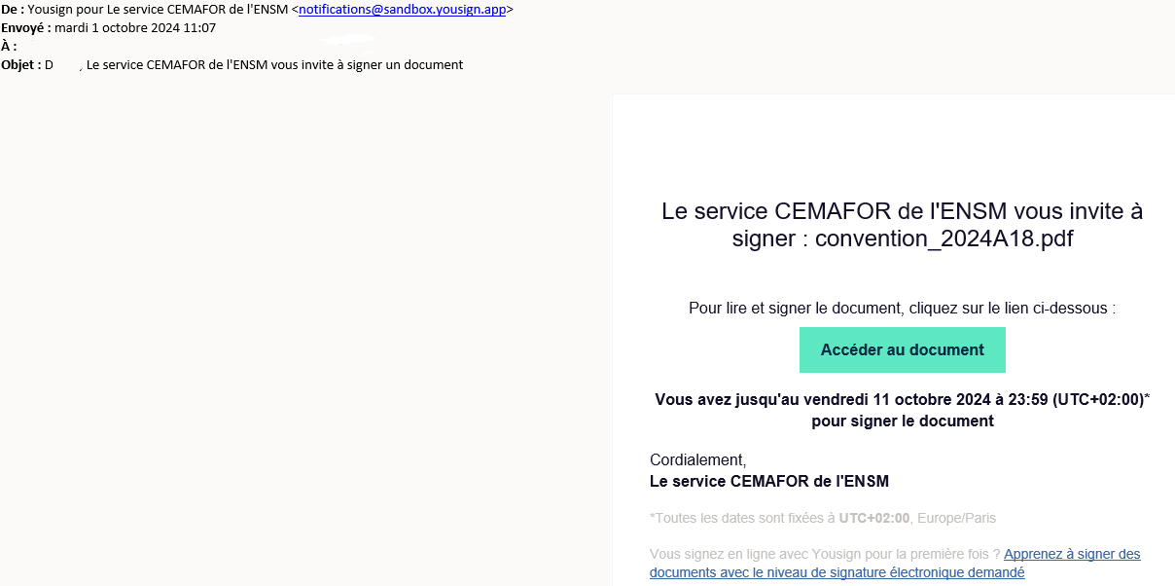
Plateforme e-cemafor
Signature des conventions
En cliquant sur le bouton « Accéder au(x) document(s) » vous pouvez visualiser la convention et la signer.

Slide 23
Plateforme e-cemafor
Signature des conventions
Vous pouvez télécharger la convention directement via la plateforme YouSign.

Slide 24
Plateforme e-cemafor
Signature des conventions
Ou également sur l’extranet https://extranet.supmaritime.fr/ dans le menu
« Conventions signées ou en cours de signature ».
Ici, par exemple, nous voyons une convention en cours de signature en 1ère ligne et une autre totalement signée en 2ème ligne.
Lorsque les 2 parties ont signé la convention, un mail comprenant les convocations, une fiche permettant de recueillir les attendus des stagiaires ainsi que des informations sur le site de la formation est envoyé à l’adresse mail utilisée pour la connexion à la plateforme. La convention signée est également envoyée à cette adresse.

Slide 25
Plateforme e-cemafor
Une question ?
Pour toutes remarques sur cette plateforme, n’hésitez pas à nous contacter par mail à l’adresse suivante : cemafor@supmaritime.fr

